Slide 1
ВЕСНА шагает
по планете
Воспитатель: Михайлова О.В.

Slide 2
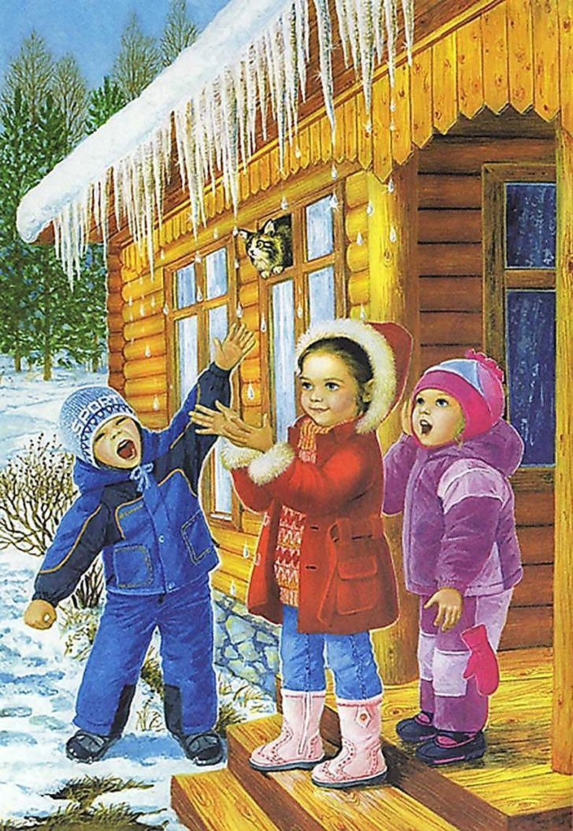
У Весны три месяца:
Март. Апрель. Май.
МАРТ
Ранней весной природа ещё спит.
Но уже скоро яркое мартовское солнце начнёт прогревать землю, согревать остывший за долгую зиму воздух.
Скоро прилетят птицы и разнесут весеннее пение по всему лесу.

Slide 3
АПРЕЛЬ
В апреле день увеличивается.
Солнце ещё сильней пригревает, снег стремительно тает и всюду журчат ручьи.

Slide 4
МАЙ
На земле быстро прорастает трава. Из почек на ветках деревьев прорезаются молодые листочки.
Май – месяц роста травы и зелени.

Slide 5
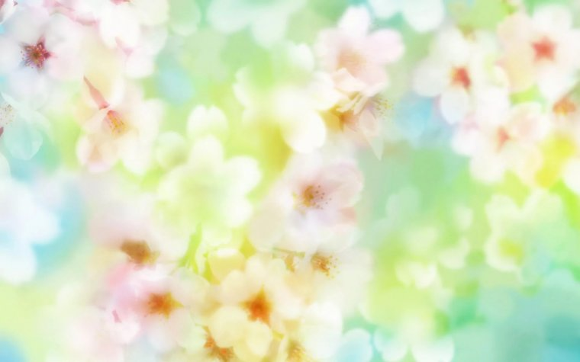
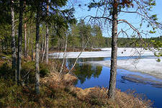
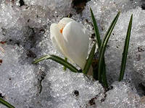
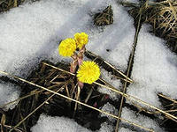

Slide 6
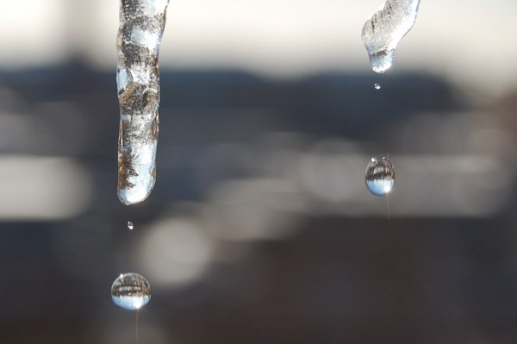
М а р т
Первый весенний месяц. Этот месяц называют в
народе капельником, а дни со звонкими капелями –
солнечниками.

Slide 7
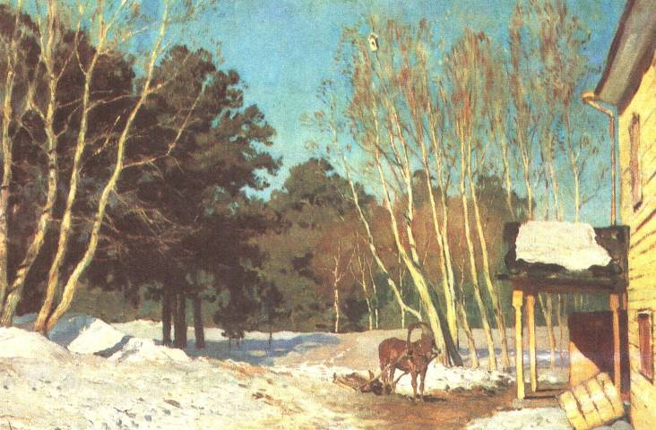
И. И. Левитан «Март»

Slide 8
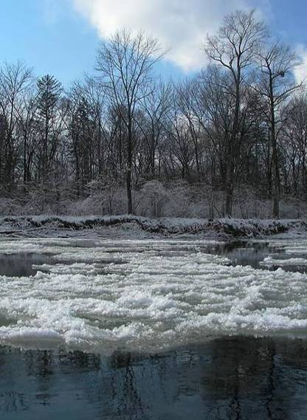
Март – начало весны
В марте появляются первые весенние проталины

Slide 9
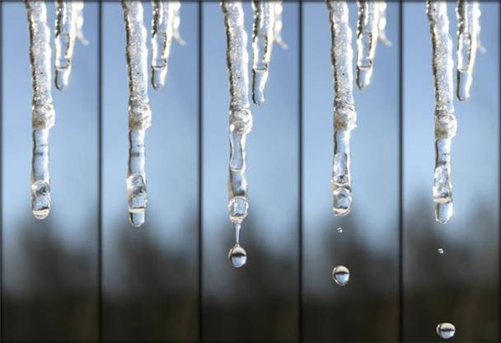
Звенит капель

Slide 10
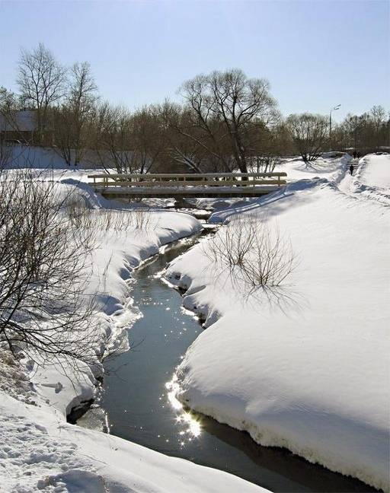
Река побуждается от сна

Slide 11
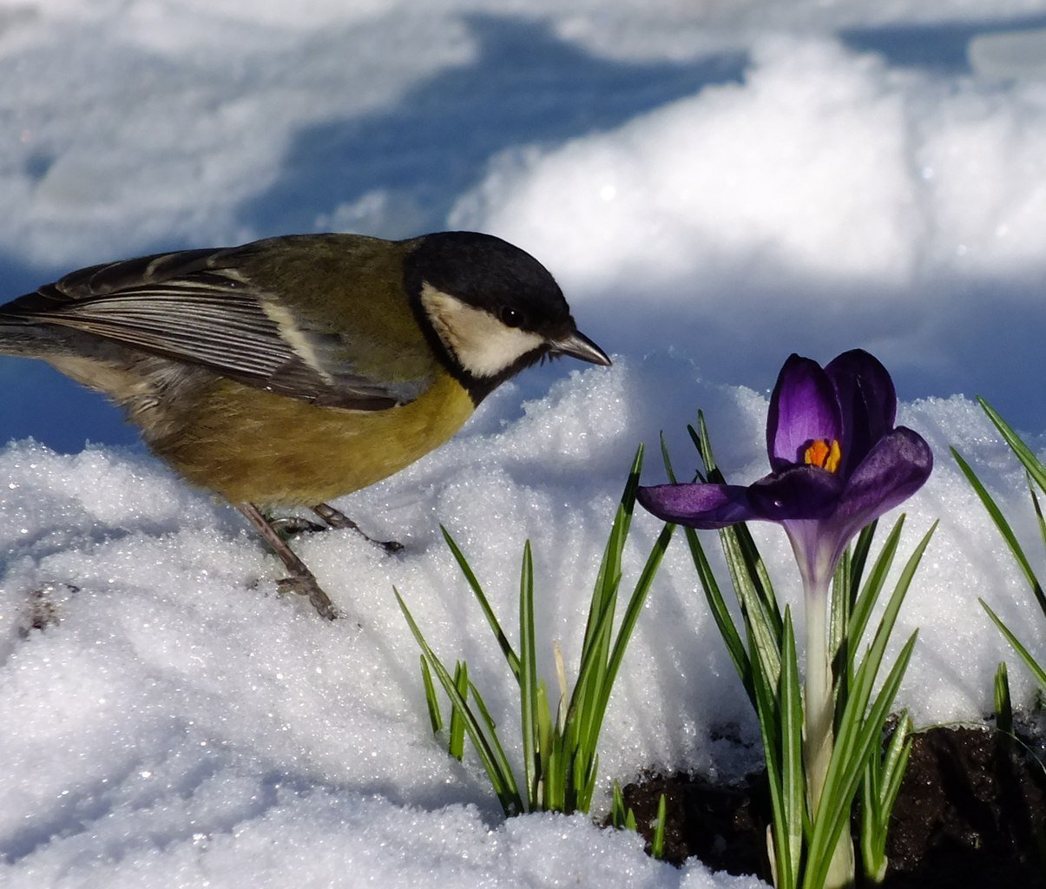
Ещё лежит снег, а зимующие птицы почувствовали приближение весны.

Slide 12
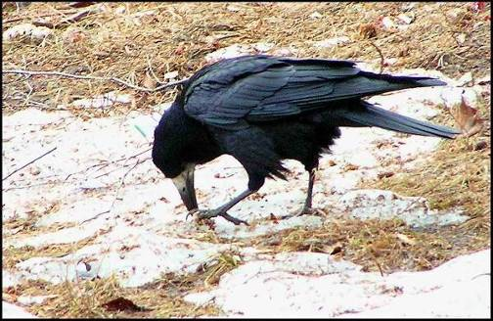
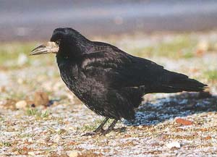
Грачи прилетают
раньше других птиц.
Считается, что с их
прилёта и начинается
у нас весна.

Slide 13
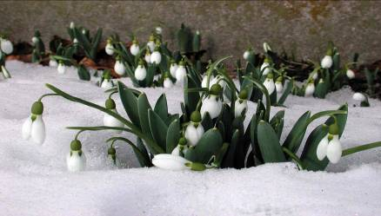
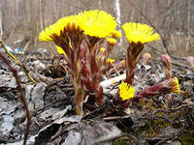
Первые весенние цветы.
Весной пробуждается и оживает каждый кустик, дерево и травинка.

Slide 14
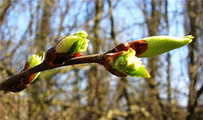
От корней вверх начинают подниматься весенние соки и на деревьях начинают набухать почки.

Slide 15
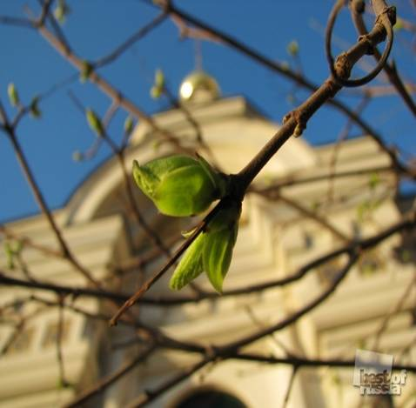
Появляются первые клейкие зелёные листочки.

